Slide 1
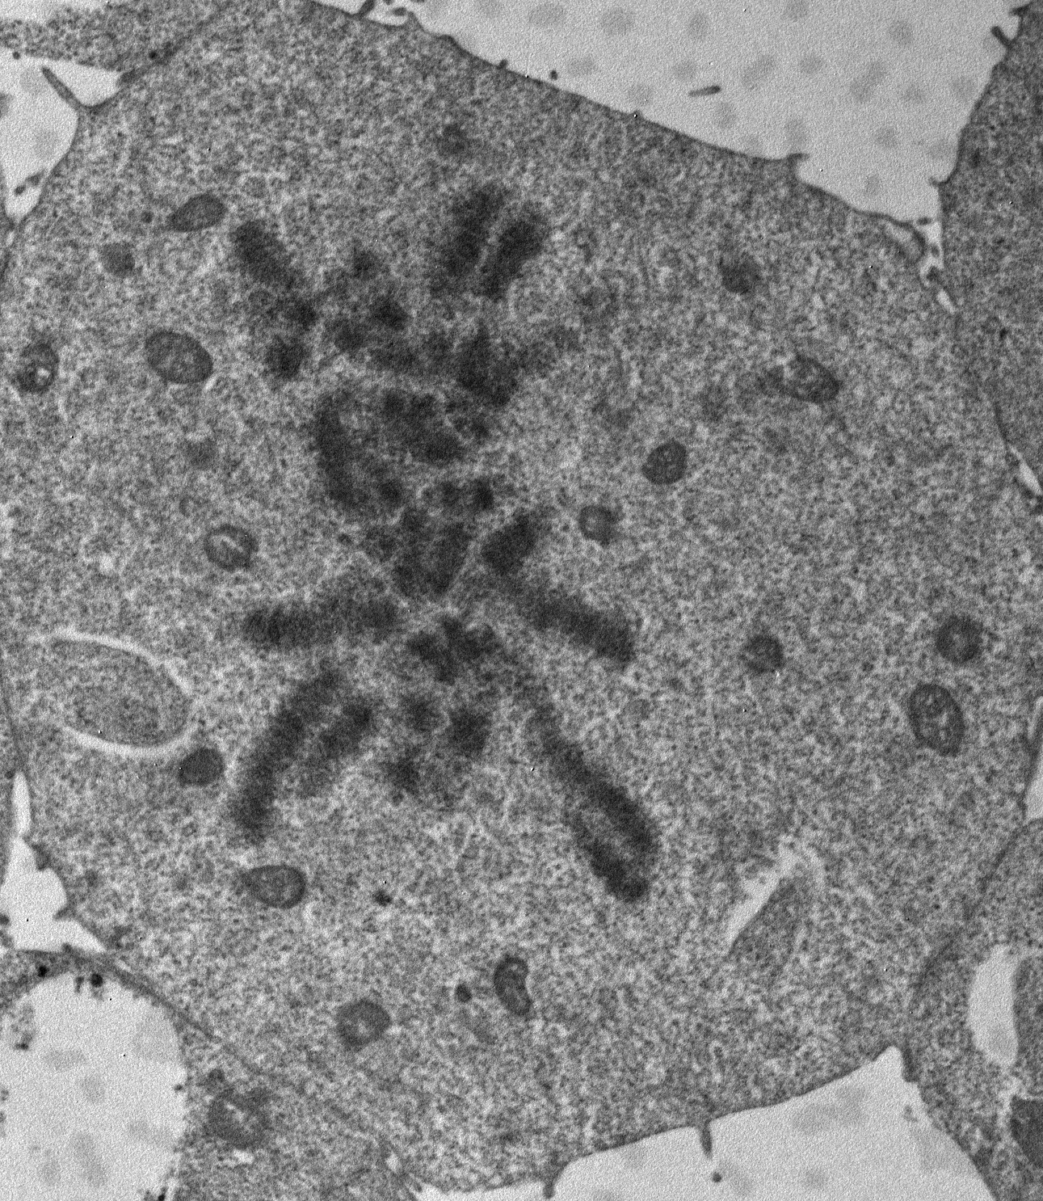
S03 – C02 – Réplication de l’ADN
Autoradiographie vs. MET
Canon à électrons
Objectifs
Comprendre le modèle semi-conservatif de la réplication de l’ADN
Comprendre la démarche expérimentale aboutissant au modèle semi-conservatif
Comprendre le phénomène de réplication de l’ADN
Film sensible
Trajet des électrons
ADN normal
Échantillon
ADN radioactif
T*
T*
T*
T*
Détecteur
Démonstration du modèle semi-conservatif (Taylor)
Technique du pulse/chase de thymidine radioactive
Pulse : les cellules de bellevalia (plante) sont « nourries » avec de la thymidine radioactive pendant longtemps = ADN radioactif car il a incorporé une base radioactive ;
Chase : arrêt de « l’alimentation » par thymidine radioactive, remplacée par une thymidine normale = base incorporée dans l’ADN répliqué ;
Modèle semi-conservatif
Rose : molécule ancienne
Bleu : molécule synthétisée
La molécule la plus ancienne sert de support à l’élaboration de la molécule la plus récente.
1er cycle | Conservatif 1 chromatide radioactive 1 chromatide non-radioactive |  | 2ème cycle | Eliminé par l’expérience précédente
 |  |  |  | Semi conservatif 1 chromatide radioactive 1 chromatide non-radioactive
 | Semi-conservatif 2 chromatides radioactives |  |  | Semi conservatif 1 chromatide radioactive 1 chromatide non-radioactive
 |  |  |  | Dispersif 2 chromatides radioactives
 | Dispersif 2 chromatides radioactives
Confirmation du modèle semi-conservatif (Meselson et Stahl)
Technique du pulse/chase d’isotopes d’azote
Pulse : les bactéries E. coli sont « nourries » avec du ¹⁵N pendant longtemps = ADN lourd car ¹⁵N incorporé dans toutes les bases azotées ➔ sédimentation de l’ADN à la hauteur de ¹⁵N ;
Chase : arrêt du ¹⁵N et remplacement par ¹⁴N = l’ADN néo-synthétisé est léger car les bases sont constituées de ¹⁴N. Observation ➔ sédimentation de l’ADN entre ¹⁵N et ¹⁴N = mélange de bases ¹⁵N et ¹⁴N = élimination du modèle conservatif ;
Poursuite du chase : réplication à partir de l’ADN précédent. On observe deux populations d’ADN :
Sédimentation de l’ADN entre ¹⁵N et ¹⁴N = mélange de bases ¹⁵N et ¹⁴N ;
Sédimentation de l’ADN à la hauteur de ¹⁴N = molécule ne contenant que des bases ¹⁴N
➔ Pas de répartition aléatoire des nouvelles bases dans l’ADN, puisque une des molécules est uniquement constituée de ¹⁴N = élimination du modèle dispersif !
Isotopes de l’azote
¹⁵N est plus lourd que ¹⁴N.
Le coin des ressources
Réplication de l’ADN-01
Réplication de
l’ADN-02

Slide 2
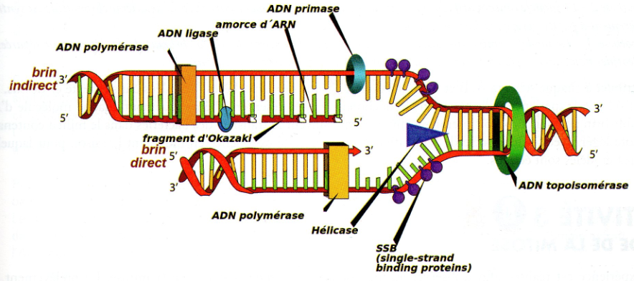
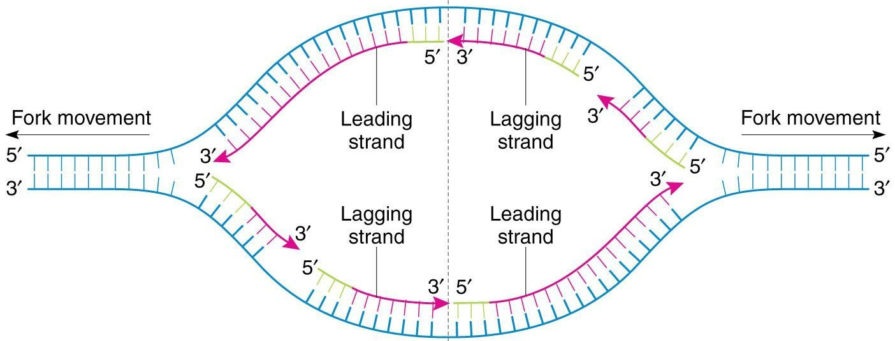
S03 – C02 – Réplication de l’ADN
Phase S du cycle cellulaire
5’
3’
Cytoplasme : procaryotes ;
Noyau et organites semi-autonomes : eucaryotes
Brin retardé
Un œil de réplication : ADN circulaire (chromosome bactérien, organites semi-autonomes, plasmides)
Multiples yeux de réplication: ADN linéaire chez les Eucaryotes. 1 œil/10⁵ pb chez l’humain
Débobinage de l’ADN par la topoisomérase et rupture des liaisons H entre les bases complémentaires par l’hélicase. Les SSB stabilisent les deux brins et les empêchent de fermer la fourche de réplication ;
Mise en place d’un hétéroduplex ADN/ARN sur quelques pb par la primase : ancrage de la polymérase ;
Synthèse continue du brin direct 5’→3’ sur une matrice 3’→5’
En même temps, synthèse discontinue du brin indirect 3’→5’ : génération de fragments d’Okazaki ;
Elimination des hétéroduplex par la polymérase et remplacement par un homoduplex ADN/ADN ;
Raboutage des fragments d’Okazaki par la ligase.
Obtention de 2 x 2 brins complémentaires : ancien ADN/nouvel ADN.
Vitesse chez l’humain : 1000 pb/sec
Fourche
Brin direct
Polymérase
Primase
Brin
direct
②
Hélicase
④
⑥
①
Polymérase
③
ADN à copier
Symétrie
des fourches

